Slide 1
Danko Komlen Mentor: Doc. dr. sc. Domagoj Jakobović
Koevolucijski algoritmi
Zagreb, 3. 6. 2011.

Slide 2
Sadržaj
Pregled koevolucijskog računanja
Natjecateljska koevolucija
1PC CA
2PC CA
Suradnička koevolucija
NPC CA
Implementacija koevolucijskog algoritma
Zaključak

Slide 3
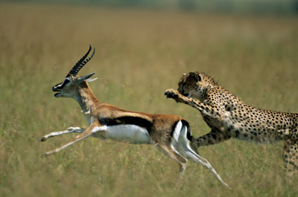
Pregled koevolucijskog računanja
Koevolucija u kontekstu biologije
Koevolucijsko računanje
Evolucijsko računanje + koncept koevolucije
Koevolucijski algoritmi (CA):
Natjecateljski
Suradnički

Slide 4
Natjecateljska koevolucija
Dobrota određena natjecanjem s ostalim jedinkama
Unutarnja dobrota
Vanjska dobrota
Podjela:
Jedno-populacijska (1PC)
Dvo-populacijska (2PC)
Primjena:
Razvoj igračih strategija
Problemi sa beskonačnom domenom

Slide 5
1PC natjecateljski algoritam
1pc {
inicijaliziraj(P);
dok (!uvjet_zaustavljanja()){
unutarnja_evaluacija(P);
vanjska_evaluacija(P);
najbolji = argmax(I.vanjska_dobrota);
I ∈ P
P = evol_operatori(P);
}
vrati najbolji;
}

Slide 6
2PC natjecateljski algoritam
2pc_paralelno {
inicijaliziraj(P);
inicijaliziraj(Q);
dok (!uvjet_zaustavljanja()){
unutarnja_evaluacija(P, Q);
unutarnja_evaluacija(Q, P);
vanjska_evaluacija(P);
najbolji = argmax(I.vanjska_dobrota);
I ∈ P
P = evol_operatori(P);
Q = evol_operatori(Q);
}
vrati najbolji;
}

Slide 7
Suradnička koevolucija
Problem dijelimo na potprobleme
Svaki potproblem riješava posebna populacija
Konačno rješenje ⇒ suradnja jedinki iz svake populacije
Algoritam:
N-populacijski suradnički CA (NPC CA)
Primjena:
Problemi s velikim prostorom rješenja

Slide 8
NPC suradnički algoritam
npc_paralelno {
inicijaliziraj(P₁,...,P_{n});
dok (!uvjet_zaustavljanja()){
evaluacija(P₁,...,P_{n});
najbolji = argmax ((I₁,...,I_{n}).dobrota)
(I₁,...,I_{n}) ∈ (P₁,...,P_{n})
za (i = 1 do n) {
P_{i} = evol_operatori(P_{i});
}
}
vrati najbolji;
}

Slide 9
Ostvarenje koevolucijskog algoritma
Okruženje za evolucijsko računanje (ECF)
gp.zemris.fer.hr/ecf
Ugradnja općenitog CA u ECF
Podrška za obje vrste algoritama
Postupak:
Prilagodba postojeće arhitekture
Više konfiguracijskih datoteka
Promjene u razredu State
Razvoj arhitekture općenitog CA

Slide 10
Arhitektura općenitog CA
EvalOp
Populacija0
Populacija N
CoevEvalOp
EvalOp0
...
EvalOpN
evaluate()
evaluate()
makeSet()
makeSet()
initEval()
initEval()
indSets_
indSets_

Slide 11
Problem simboličke regresije
Aproksimacija funkcije
f(x) = x⁴+x³+x²+x
Beskonačna domena ⇒ 2PC CA
Populacija rješenja (funkcija)
Genotip: sintaksna stabla (sin, cos, +, -, *, /, X, 1)
Algoritam: steady-state GA
GPSymbRegEvalOp
Populacija primjera za ispitivanje
Genotip: vektor od 10 realnih brojeva iz intervala [-1, 1]
Algoritam: generacijski GA sa proporcionalnom sel.
GASymbRegEvalOp

Slide 12
Razredi za evaluaciju
indSets_
Najbolje rješenje = r_best
Najbolji primjer za ispitivanje = t_best
Evaluacija rješenja (GPSymbRegEvalOp)
Evaluacija test primjera (GASymbRegEvalOp)

Slide 13
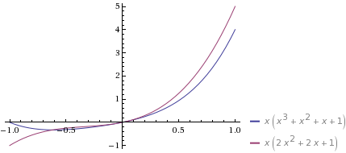
Primjer rješenja
+ X * + *XXX+XX

Slide 14
Rezultati ispitivanja

Slide 15
Zaključak
Široko područje unutar evolucijskog računanja
Prikladni problemi:
složena dobrota rješenja
beskonačna domena problema
složena dinamika sustava
Proširenje ECF-a općenitim CA
Prolem simboličke regresije
Rješenja bolje generalizraiju od običnog GP algoritma

Slide 16
Hvala na pažnji

Slide 17
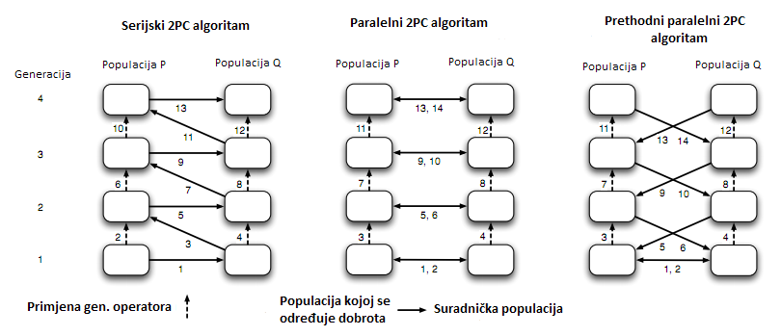
Izvedbe 2PC CA

